Slide 1
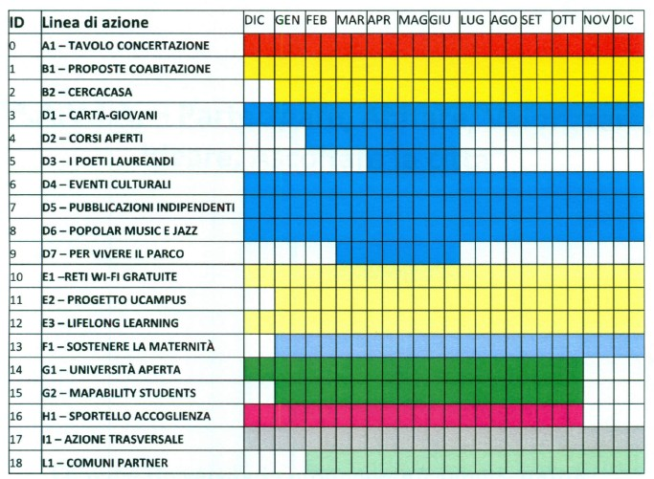
CRONOPROGRAMMA
Il cronoprogramma è un documento che rappresenta l'andamento nel tempo degli importi dei lavori da eseguire. Il finale di questo studio è un diagramma che riporta sulle ordinate gli importi progressivi a partire da zero (inizio dei lavori) fino all'importo complessivo di tutti i lavori (in corrispondenza della data di ultimazione) e sulle ascisse i tempi di esecuzione. Il cronoprogramma viene citato dai seguenti articoli del D.P.R. n 554/99 num 35,44,45,102 e 110.

Slide 2
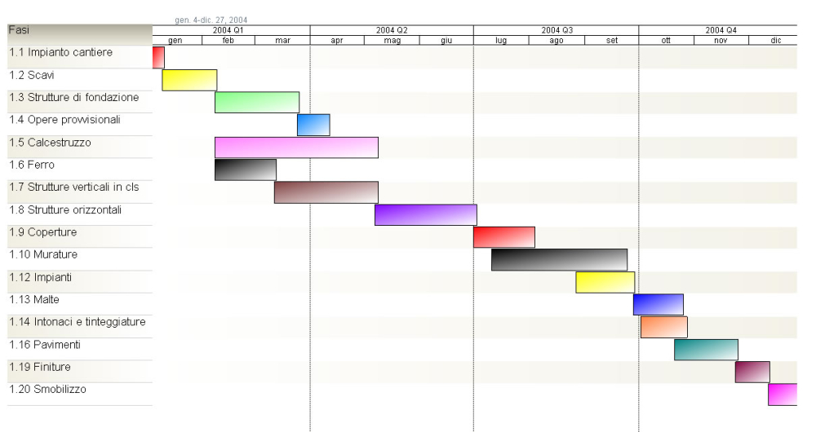
NELLO SPECIFICO
Il cronoprogramma dovrebbe comprendere attività di emissione dei documenti tecnici (Fase di progettazione), attività di fabbricazione dei componenti (fase di approvvigionamento), attività di cantiere (fase di realizzazione). La collocazione temporale di ciascuna attività è rappresentata da una barra all'interno di un calendario che ha una cadenza giornaliera , settimanale, mensile, annuale ecc in funzione della durata del progetto.. Il cronoprogramma normalmente evidenzia le obbligazioni contrattuali riportandone la descrizione e la collocazione temporale.

Slide 3
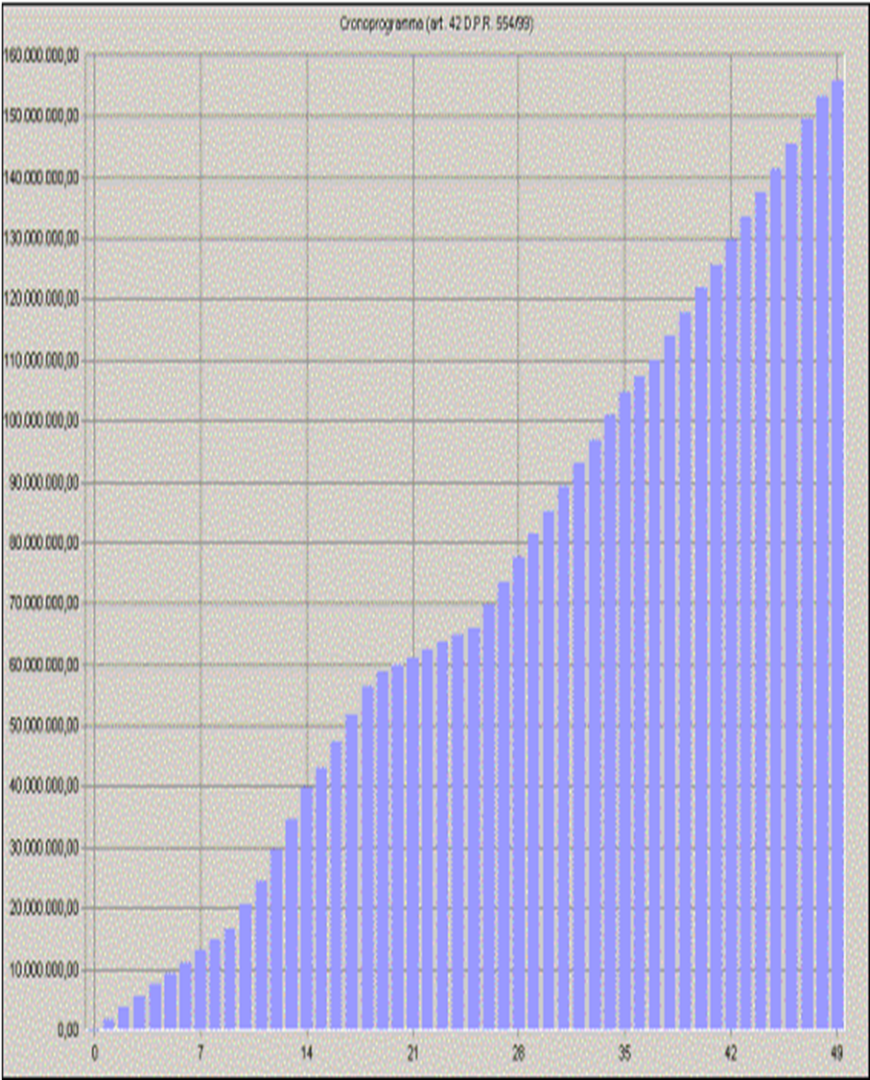
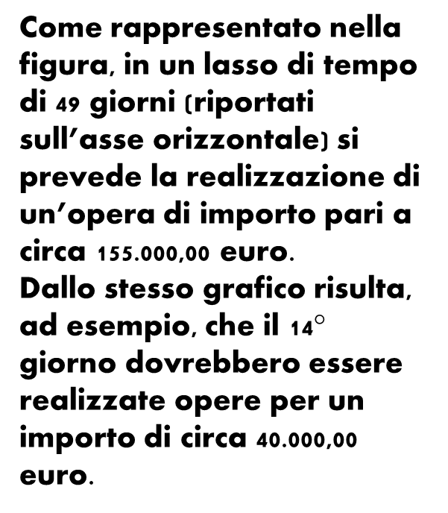

Slide 4
A che serve il cronoprogramma ?
Controllo dei tempi di lavorazione
Controllo dei costi previsti rispetto a quelli effettivamente utilizzati
Verifica annuale dell’ incremento del costo dei materiali per eventuali compensazioni

Slide 5
FINE
DA :
GIOVANNI IODICE
vA

